Slide 1


Deep Learning
TFlite

Slide 2
TensorFlow Lite est un ensemble d'outils conçus pour aider les développeurs à exécuter leurs modèles sur des appareils mobiles, intégrés et IoT afin d'apporter le ML embarqué
Google
Depuis 2024 TFLite s'appel LiteRT
Même librairie
Compatible PyTorch
Même installation
Des commandes en + : pip install ai-edge-litert

Slide 3
Contraintes
Latence
pas d'aller-retour avec un serveur
Confidentialité
aucune donnée personnelle ne quitte l'appareil
Connectivité
aucune connexion Internet requise
Taille
modèle réduit et taille binaire
Consommation d'énergie
inférence efficace et absence de connexions réseau

Slide 4
TFLite
Framework pour mobile et IoT
Permet une utilisation plus légère de TF
Inférence
32 bits (aucune différence significative avec TF qui est en 64 bits)
Implémentation Python, C++, Java, Android, Javascript, …

Slide 5
Compatibilité
Compatibilité avec plusieurs plates-formes
dont les appareils Android et iOS
les appareils avec système d'exploitation Linux intégré
les microcontrôleurs

Slide 6
Micro-contrôleurs
TensorFlow Lite for Microcontrollers est conçu pour exécuter du ML sur des microcontrôleurs ne disposant que de quelques kilo-octets de mémoire
Le composant d'exécution principal tient sur 16 Ko sur un processeur Arm Cortex M3 et peut exécuter de nombreux modèles de base
Aucune compatibilité avec le système d'exploitation n'est nécessaire
Il ne nécessite, en outre, aucune bibliothèque C ou C++ standard, ni d'allocation de mémoire dynamique.

Slide 7
Langages
Compatibilité avec de nombreux langages
Java
Swift
Objective-C
C++ : librairie embarqué TFML
Python

Slide 8
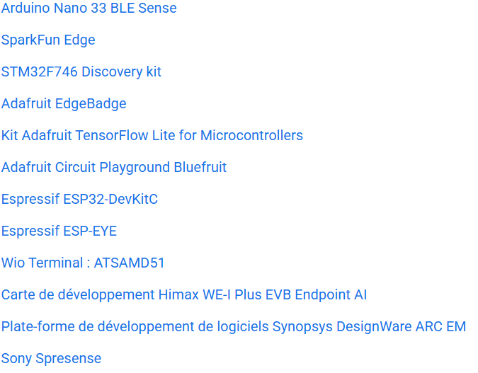
Plateformes compatibles
C++ 32 bits

Slide 9
Limites
Compatibilité avec un sous-ensemble limité d'opérations TensorFlow
Dépendant du micro-contrôleur
Compatibilité avec un nombre limité d'appareils
API C++ de bas niveau nécessitant une gestion manuelle de la mémoire
Pas de MicroPython
L'entraînement sur l'appareil n'est pas disponible

Slide 10
Performances
Hautes performances, avec accélération matérielle et optimisation du modèle
Compatible
CPU
GPU
NPU
DSP

Slide 11
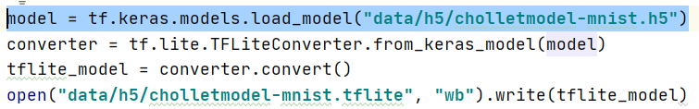
H5
TFlite n'est pas directement compatible H5
Il faut le convertir
Le script h5_to_tflite.py fera la même chose

Slide 12
TFLite
h5_to_tflite.py
Permet de convertir un .h5 en tflite
TFLite possède des API de prédiction dans de nombreux langages
C++
Javascript
Python
…

Slide 13
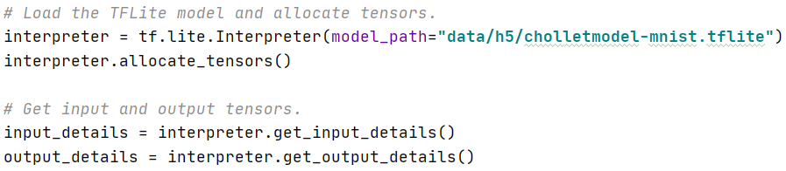
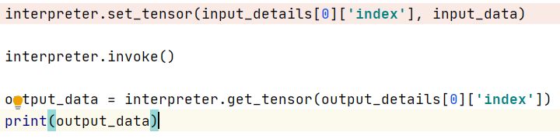
Inférence
TFlite n'est pas compatible Keras
Possède sa propre API
float32 uniquement

Slide 14
Limitations RAM
Pour heart
Le réseau exemple fait 10x8x2
TF ajute un poids à chaque neurone pour le seuil
nb_weights = 11*9+9*3 = 126 poids 32 bits => 0.5 Ko
Pour Cancer
Le réseau exemple fait 30x20x10x2
31*21+21*11+11*3 = 915 => 3.7 Ko
Pour MNIST
Le réseau exemple fait 784x500x200x100x10
2.8 Mo
Ne fonctionne pas sur ESP32 simple

Slide 15
TP 19
TFLite Cancer FP32
TFLite Raspberry Pi

Slide 16
Post optimisations
Il s'agit d'optimiser un modèle après apprentissage
Afin de réduire sa taille et sa vitesse d'inférence

Slide 17
Post Quantization
Réduit la taille des poids
TF est 64 bits
TFlite est 32 bits
Taille divisée par 2
Aucun gain de rapidité sauf sur processeur 32 bits
Possibilité de réduire la taille des poids sur 16 bits
Précision 1/65536
Taille divisée par 4
Gain de rapidité de 4
Possibilité de réduire la taille des poids sur 8 bits
Entiers
Précision 1/256
Taille divisée par 8
Gain de rapidité de 8

Slide 18
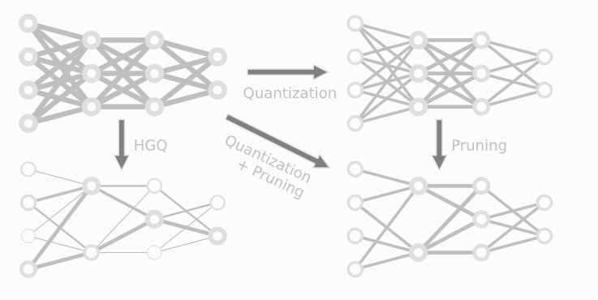
Optimisations

Slide 19
Post Quantization
La commande est très simple
converter.optimizations = [tf.lite.Optimize.DEFAULT]
Par défaut 8 bits
Pour passer en 16 bits
converter.target_spec.supported_types = [tf.float16]

Slide 20
Post Quantization
Il possible de quantiser les fonctions d'activation
converter.optimizations = [tf.lite.Optimize.OPTIMIZE_FOR_SIZE]

Slide 21
Pruning
Le Pruning est une méthode TF pour élaguer les poids proches de 0
Constat : les poids proches de 0 participent peu au résultat
DropConnect permanent
Un poids exactement = 0 n'évoluera plus
D'abord les poids < 0.1 puis augmente avec le temps

Slide 22
Tensorflow Model Optimization
Sous projet TF
pip install tensorflow-model-optimization
import tensorflow_model_optimization as tfmot

Slide 23
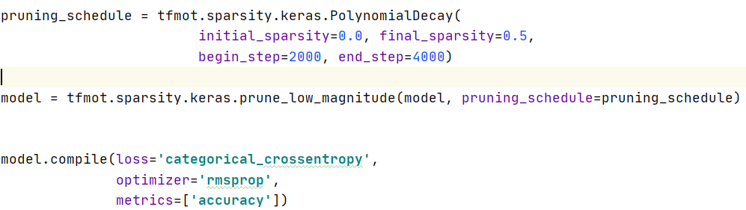
TFMOT Pruning
Permet d'appliquer un Pruning avec une fonction polynomiale qui élague de 0.0 à 0.5 de l'itération 2000 à 4000

Slide 24
Aware Quantization
C'est une Pré-quantization
Permet sous TF de quantiser les poids avant apprentissage sur 8 bits ou 16 bits
Attention les poids sont toujours sur 64 bits
Seuls les pas d'apprentissages sont de 1/256 ou 1/65536
Post Quantization TFLite obligatoire
Plus précis
Nécessite un réapprentissage
model = tfmot.quantization.keras.quantize_model(model)
Voir HGQ2 plus tard

Slide 25
Quantisation TFLite
h5_to_tflite.py
Quantisation 8 bits
Limitation : seules les données corrélées sont quantisables pour le moment
I'outil va réexécuter des inférences pour maitrise la quantisation des fonctions d'activation
Nécessité d'avoir un mini x_train sous la forme d'image
python h5_to_tflite.py mnist_mlp.h5 mnist_cnn.tflite 1 quant_img_mnist/ 0to1
1 = Quantisation
quand_img_mnist : repertoire des image d'entrainement
0to1 : y est compris entre 0 et 1 => MinMaxScaler

Slide 26
Limitations RAM
Pour Cancer
Le réseau exemple fait 30x20x10x2
31*21+21*11+11*3 = 915 Ko
Pour MNIST
Le réseau exemple fait 784x500x200x100x10
0.7 Mo
Ne fonctionne toujours pas sur ESP32 simple

Slide 27
TP 20
Quantisation MNIST int8

